Slide 1
MÔN TIN HỌC KHỐI 5 TUẦN 5

Slide 2
Những yêu cầu cần lưu ý của tiết học:
1. Chuẩn bị đầy đủ đồ dùng học tập, ghi đầu bài vào vở ghi bài.
2. Nhấn nút “Tạm dừng” khi phải trả lời câu hỏi.
3. Nhấn nút “Tiếp tục” khi đã tìm được câu trả lời .
4. Học tập nghiêm túc, làm đầy đủ bài tập theo yêu cầu.

Slide 3
CHỦ ĐỀ 2: SOẠN THẢO VĂN BẢN
Bài 1: Những gì em đã biết (Tiết 1)
SGK trang 37

Slide 4
MỤC TIÊU BÀI HỌC
Củng cố các thao tác về gõ văn bản tiếng Việt, chọn phông chữ, cỡ chữ, kiểu chữ, chèn tranh, ảnh vào văn bản;
Luyện tập các thao tác sao chép, cắt dán, di chuyển một đoạn văn bản hoặc hình/tranh ảnh tới vị trí khác của văn bản;
Sử dụng được phím Tab khi soạn thảo văn bản;
Biết thêm được thao tác định dạng đoạn văn bản.

Slide 5
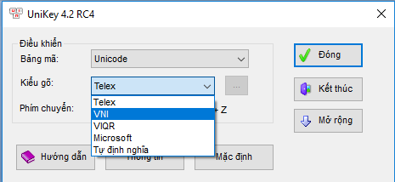
A. HOẠT ĐỘNG THỰC HÀNH
1. Em hãy cho biết các kiểu gõ tiếng Việt nào hay dùng?
→ Có 2 kiểu gõ Tiếng Việt hay dùng là: và
TELEX
VNI

Slide 6
Em hãy nhắc lại cách gõ theo kiểu Telex và Vni
a) Các kí tự â ; ô ; ê ; đ ; ă ; ư ; ơ
Chữ cần có | Cách gõ kiểu Telex | Cách gõ kiểu Vni
â
ô
ê
đ
ă
ư
ơ
aa
a6
oo
o6
ee
e6
dd
d9
aw
a8
uw
u7
ow
o7

Slide 7
Em cùng nhắc lại cách gõ theo kiểu Telex và Vni
b) Các dấu “sắc”, “huyền”, “hỏi”, “ngã”, “nặng”
Dấu cần có | Phím gõ kiểu Telex | Phím gõ kiểu Vni
SẮC
HUYỀN
HỎI
NGÃ
NẶNG
S
1
F
2
R
3
X
4
J
5

Slide 8
2. Em hãy chọn cụm từ thích hợp: ; ; ; ; ; ; ;
2. Em hãy chọn cụm từ thích hợp: “đối tượng nào đó” “bảng”
“hình” “tranh/ảnh” ;
“căn đều hai bên”
“đối tượng nào đó”
“bảng”
“hình”
“tranh/ảnh”
“căn lề trái”
“căn giữa”
“căn lề phải”
“căn đều hai bên”
để điền vào chỗ chấm (...)
Để chèn.................................vào văn bản, trước tiên ta phải chọn thẻ Insert.
Để chèn ................................. vào văn bản, ta chọn ;
Để chèn ................................. vào văn bản, ta chọn ;
Để chèn ................................. vào văn bản, ta chọn ;
Để ................................. đoạn văn bản ta chọn .

Slide 9
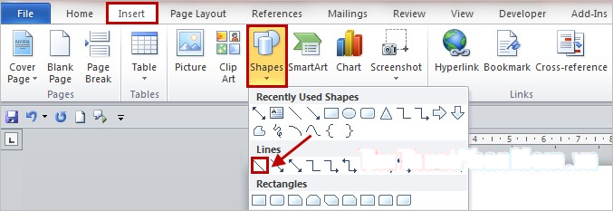
Chèn hình vào văn bản
Bước 2: Chọn Shapes
Bước 1: Chọn Insert
Bước 4: Nháy chuột vào vị trí cần chèn hình.
Bước 3: Chọn hình

Slide 10
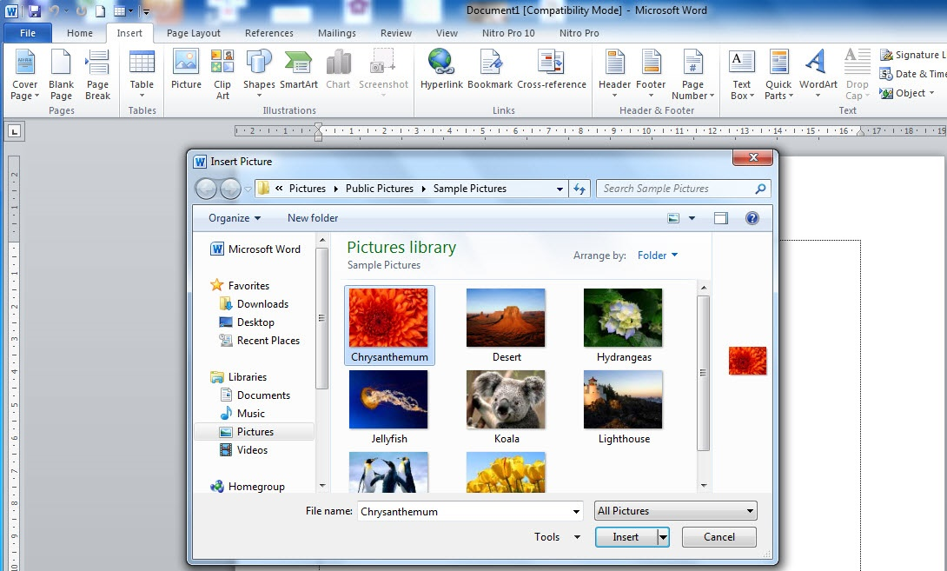
Chèn tranh ảnh vào văn bản
Bước 1: Đặt con trỏ soạn thảo tại vị trí muốn chèn ảnh.
Bước 2: Trong thẻ Insert, chọn Picture
Bước 3: Trong cửa sổ Insert Picture, nháy chuột lên ảnh muốn chèn vào văn bản.
Bước 4: Chọn Insert để chèn ảnh.

Slide 11
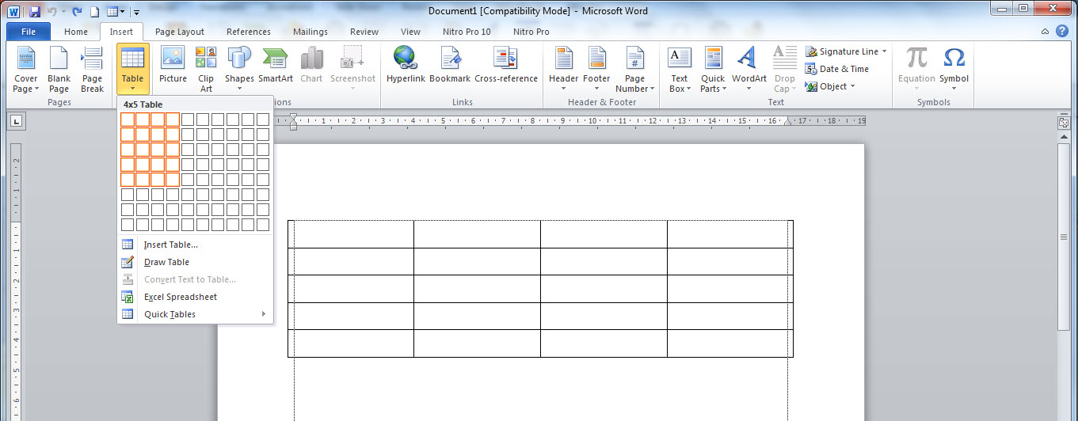
Chèn bảng trong văn bản
Bước 1: Trong thẻ Insert, chọn Table
Bước 2: Di chuyển con trỏ chuột vào vùng có các ô vuông để chọn số dòng và số cột. Nháy chuột để chèn bảng vào trang soạn thảo.

Slide 12
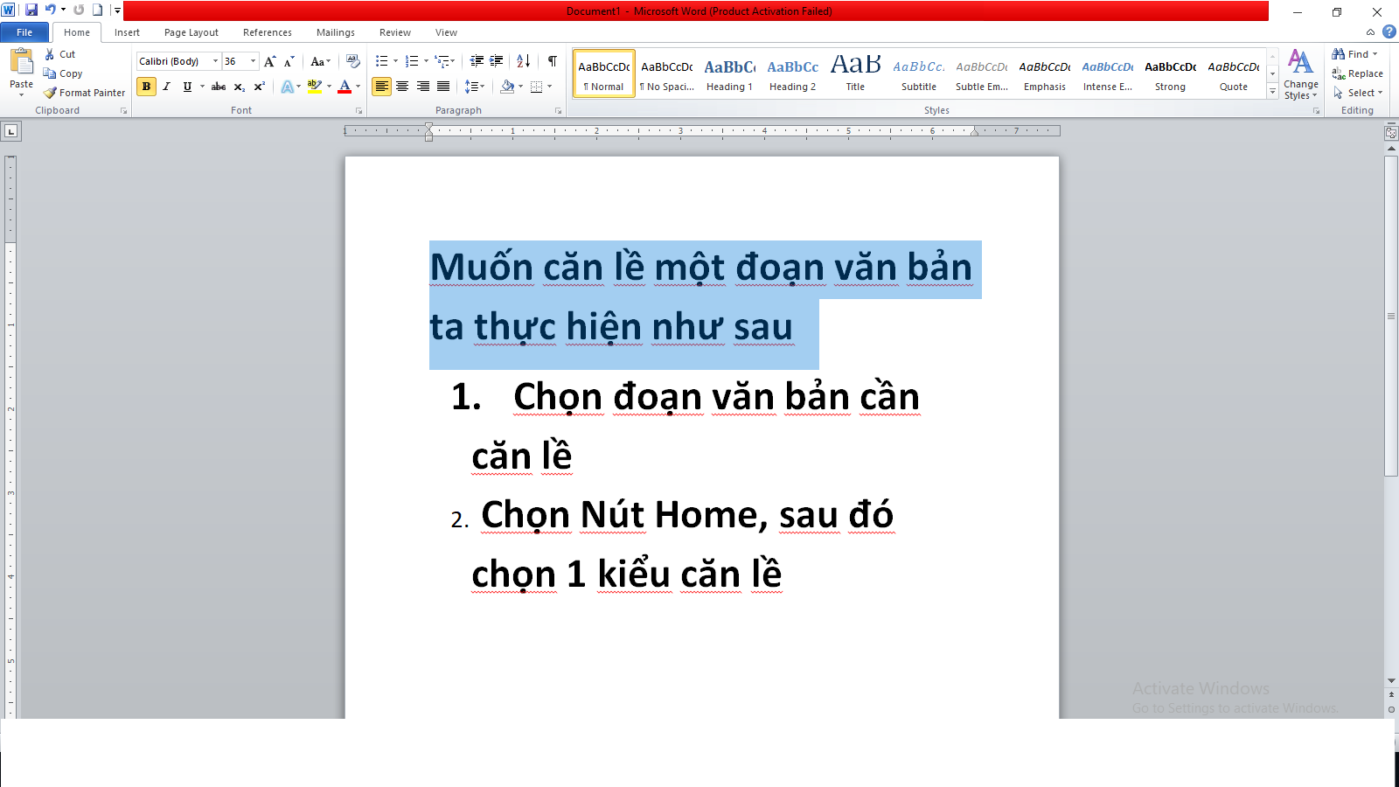
Căn lề trong văn bản
Bước 2: Chọn một kiểu căn lề
Bước 1: Chọn phần văn bản cần căn lề

Slide 13
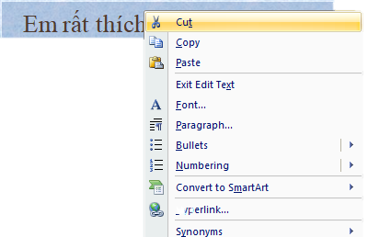
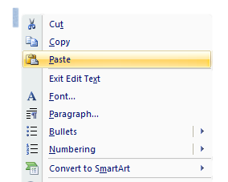
3a) Để di chuyển một phần văn bản đến vị trí mới, ta làm thế nào?
Chọn phần văn bản cần di chuyển.
Nháy chuột phải chọn Cut.
Đặt con trỏ chuột tại vị trí mới.
Nháy chuột phải chọn Paste.

Slide 15
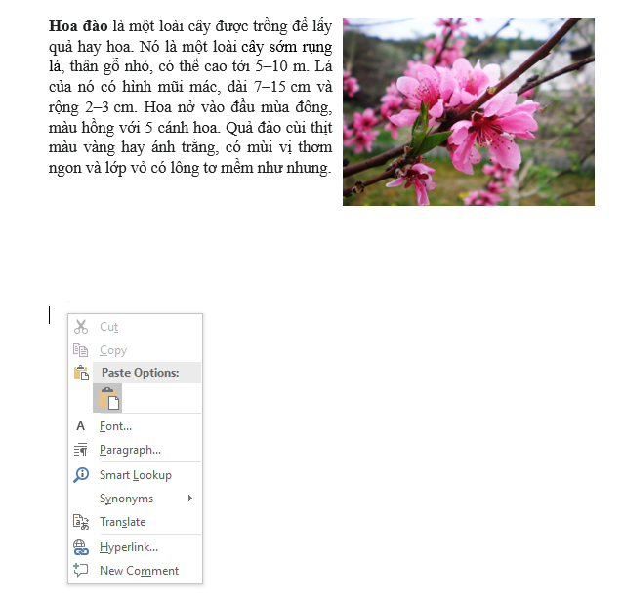
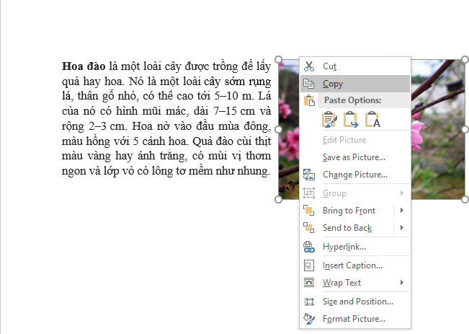
3b) Muốn sao chép một bức tranh rồi dán vào một vị trí khác của văn bản, ta làm thế nào?
Chọn bức tranh cần sao chép.
Nháy chuột phải chọn Copy.
Đặt con trỏ chuột tại vị trí khác của văn bản.
Nháy chuột phải chọn Paste.

Slide 17
EM CẦN GHI NHỚ
Có 2 kiểu gõ Tiếng Việt hay dùng là Telex và Vni;
Để chèn một đối tượng nào đó vào văn bản, trước tiên ta phải chọn thẻ Insert;
Để di chuyển đối tượng chọn lệnh Cut, sao chép đối tượng chọn lệnh Copy.

Slide 18
CHUẨN BỊ BÀI CHO TIẾT SAU
Em hãy soạn thảo đoạn văn bản “Thiên nhiên kì thú – Hang Sơn Đoòng” – trang 38 SGK trên phần mềm soạn thảo văn bản Word và lưu văn bản vào trong máy tính.

Slide 19
TIN HỌC LỚP 5
Cảm ơn các em đã theo dõi bài giảng.
Hẹn gặp lại các em vào tiết học sau!

